Slide 1

VICER
2018 정보통신종합설계 1팀
360° Avatar Driver
팀장 박지훈201601406

Slide 2
01
목차
02. 기술설명
01. Part 소개
03. Q&A

Slide 3
01
01. Part 소개
TCP HOLE PUNCHING
NAT (Network Address Translator) TCP HOLE PUNCHING 구현 현황

Slide 4
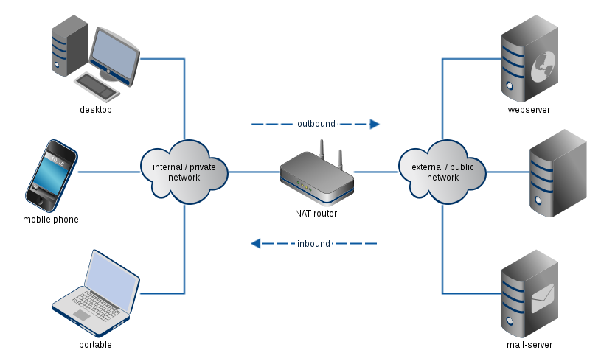
02
기술 설명
NAT (Network Address Translator)

Slide 5
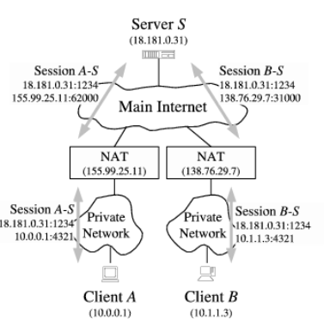
02
기술 설명
NAT 통과 기술
1. Relaying (중계)
● 중계 서버 (S) 를 통해서 클라이언트 A 와 B가 통신하는 방법
● 서버의 프로세싱 파워와 네트워크 대역폭을 소모
● 두 클라이언트 사이의 통신 지연이 늘어남

Slide 6
02
기술 설명
HOLE PUNCHING
서버를 사용하여 상대 Peer 의 private IP, Port 와 public IP, Port를 파악하여 P2P통신을 하는 기술
Hole Punching 시 고려해야할 상황
● 두 클라이언트가 같은 NAT 환경인 경우
● 두 클라이언트가 서로 다른 NAT 환경인 경우
● 두 클라이언트가 다중 레벨의 NAT 환경인 경우

Slide 7
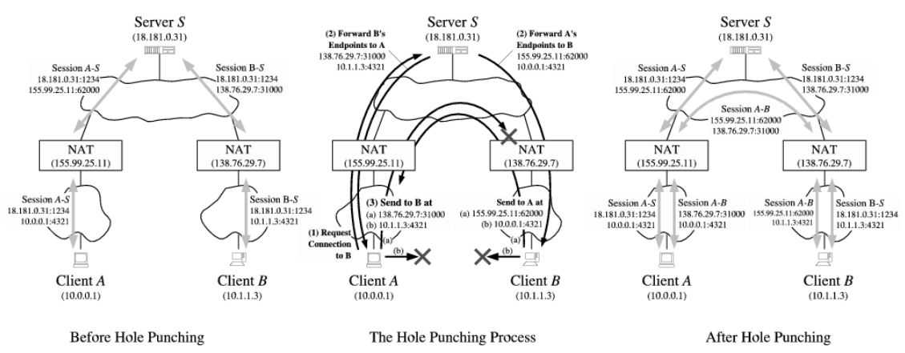
02
기술 설명
HOLE PUNCHING
TCP HOLE PUNCHING
● UDP 홀펀칭 보다 더 튼튼하다
● 표준 소켓 API가 클라이언트/서버 패러다임을 기반으로 디자인됨
– P2P 통신에 적합하지 못함
● 하나의 포트로 TCP 연결들을 listen 하고 동시에 밖으로 향하는 다수의 TCP 연결을 해야 한다.

Slide 8
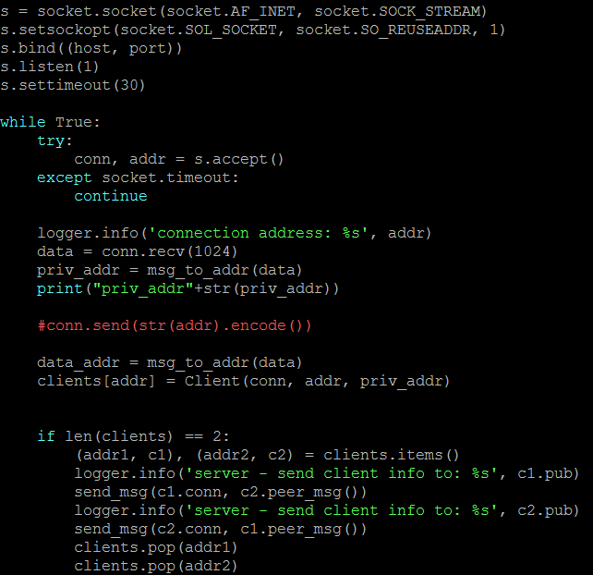
02
기술 설명
Server -
구현 현황
SERVER (AWS)
Public IP
NAT
NAT
Android App
Private IP
(192.168.0.xxx)
Ubuntu 18.04
(using Virtual Box)
Priavte IP
(10.0.2.xx)

Slide 9
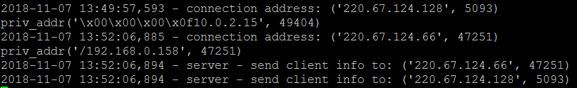
02
기술 설명
실행 결과
Server -
SERVER (AWS)
Public IP
결론
● Server를 통해 상대의 Public IP, Port 는 파악
NAT
NAT
● But , Wifi 환경에서 Android App 측에서
bind , Listen 을 통해 새로운 connection 실패
Android App
Private IP
(192.168.0.xxx)
Ubuntu 18.04
(using Virtual Box)
Priavte IP
(10.0.2.xx)

